Slide 1
Цифровое искусство
Автор: Леонова Анастасия,
8а класс, МБОУ «Лицей № 2»,
г. Нижневартовск, май 2014 г.

Slide 2
Что такое планшет
Какой планшет выбрать
Основные характеристики
Примеры работ
Источники
Выход

Slide 3
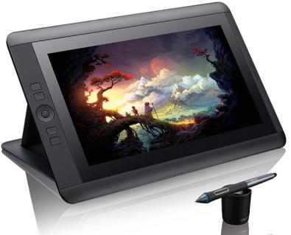
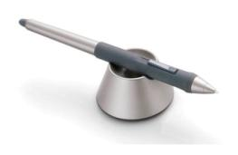
Что такое графический планшет?
Графи́ческий планше́т
(graphics tablet)
— это устройство для
ввода рисунков от руки
непосредственно в компьютер.
Состоит из пера и плоского
планшета, чувствительного к
нажатию или близости пера.
Также может прилагаться
специальная мышь.
Меню
Выход

Slide 4
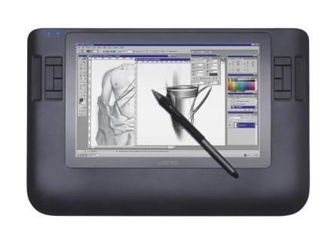
Основные характеристики
физические (геометрические) размеры, в том числе и размер рабочей поверхности;
точность пера и его чувствительность к давлению;
разрешение;
точность мыши (при наличии);
максимальные показатели скорости отклика и рабочей высоты пера над поверхностью;
угол наклона;
особенности интерфейса.
Меню
Выход

Slide 5
Какой планшет выбрать?
Существует множество производителей графических
планшетов (Acecad, Adesso, Aiptek, Genius, GTCO CalComp,
Hitachi, Trust, Wacom.)
На данный момент Wacom считается одним из лучших производителей. Да и отзывы говорят сами за себя.
Теперь перейдём непосредственно к продуктам данной линейки.
Bamboo( Intuos)
Intuos Pro(ранее просто Intuos)
Cintiq
Меню
Выход

Slide 6
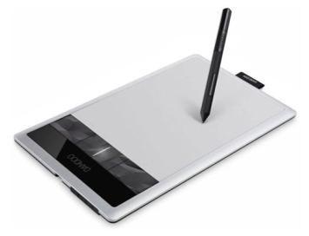
Bamboo (Intuos)
Продукты Bamboo ориентированы на новичков и любителей. Все планшеты данной линейки оснащены сенсорным вводом (multi-touch). Если вы только знакомитесь с цифровым искусство то вам подойдёт именно эта линейка.
Цена: 3000-11000 руб.
назад
Выход

Slide 7
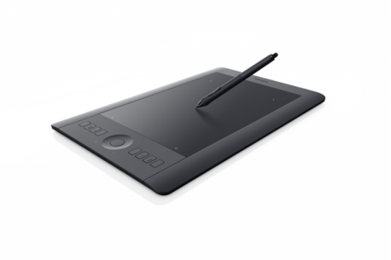
Intuos Pro (ранее просто Intuos)
Линейка Intuos предназначена для проффесиональной аудитории. Также абсолютно все планшеты имеют возможность сенсорного ввода (multi-touch). По сравнению с Bamboo, Intuos более чувствительны к давлению и имеют большую активную область.
Цена: 13000-25000 руб.
назад
Выход

Slide 8
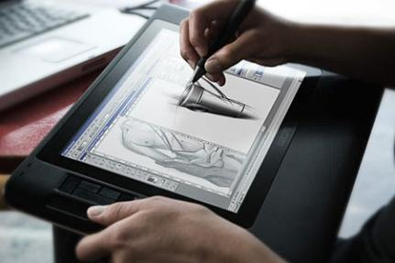
Cintiq
Cintiq совмещает в себе графический планшет и ЖК-монитор, что позволяет работать чувствительным к нажиму и наклону пером непосредственно на экране дисплея. Выпускается на базе технологии профессиональной линейки Intuos.
Цена: от 50000 руб.
назад
Выход

Slide 9
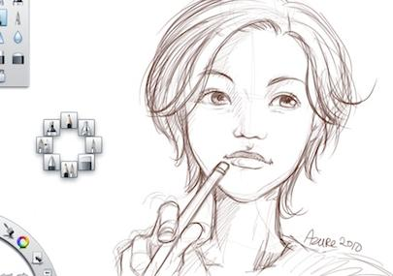
Меню
Выход

Slide 10
http://ru.wikipedia.org/wiki/Wacom
http://ru.wikipedia.org/wiki/графический_планшет
http://selectech.ru/kak-vybrat-grafichjeskij-planshjet.html
Меню
Выход

Slide 11
Спасибо за просмотр

